Slide 1

COMENTARIO
LECTURA Y ESCRITURA DE TEXTOS FILOSÓFICOS
Manuel Rodríguez T.

Slide 2

OPINIÓN

Slide 3

CRITERIOS
CLARIDAD
PERTINENCIA
TOMA DE POSTURA O INTERPRETACIÓN
CALIDAD
FUNDAMENTACIÓN

Slide 4

LECTURA
CONTEXTO
ANÁLISIS
RELEVANCIA

Slide 5

CONTEXTO
PRÓPOSITO/OBJETIVO
CONTEXTO/ESTILO

Slide 6
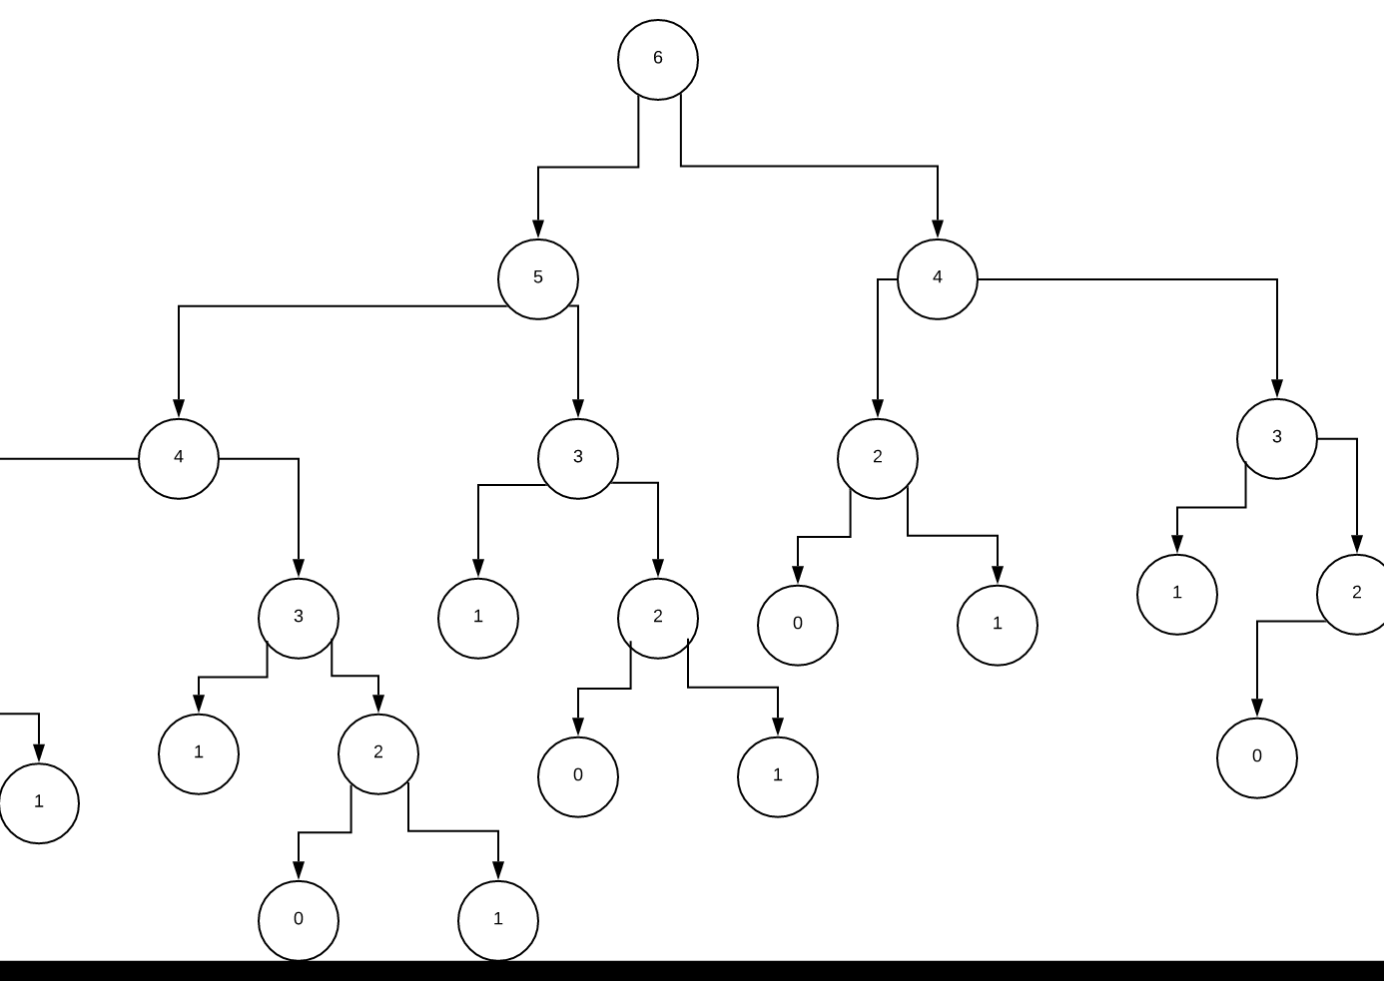
ANÁLISIS
IDEA PRINCIPAL
IDEA(S) SECUANDARIA(S)
ARGUMENTO(S)

Slide 7

RELEVANCIA
TOMA DE POSTURA
INTERPRETACIÓN

Slide 8

ESCRITURA
CONSTRUCCIÓN
SÍNTESIS

Slide 9

CONSTRUCCIÓN
REDACCIÓN Y ORTOGRAFÍA
EXPLICACIÓN DE LOS ARGUMENTOS
FUNDAMENTACIÓN: VALIDEZ/COHERENCIA

Slide 10
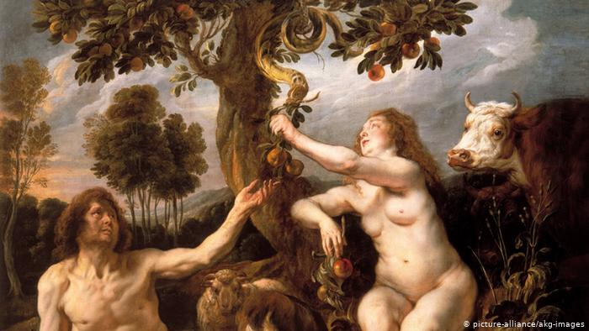
SÍNTESIS
CONVENCER AL LECTOR:
ARGUMENTAR
PERSUADIR
BUSCAR EL RECONOCIMIENTO
HACER PLAUSIBLE

Slide 11
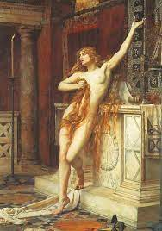

RESUMEN
OBJETIVO: ENTREGAR UNA OPINIÓN PERTINENTE Y FUNDAMENTADA, DE FORMA CLARA Y SINTÉTICA
OPINIÓN PERTINENTE: EVALUACIÓN O INTERPRETACIÓN, RELATIVA AL TEXTO
OPINIÓN FUNDAMENTADA: VALIDEZ O COHERENCIA
GUÍA DE LECTURA: RELEVANCIA
GUÍA DE ESCRITURA: CONVENCER

